Slide 1
DEPARTAMENTO DE ELÉCTRICA, ELECTRÓNICA Y TELECOMUNICACIONES
CARRERA DE INGENIERÍA EN ELECTRÓNICA, AUTOMATIZACIÓN Y CONTROL
NAVEGACIÓN AUTÓNOMA DE MINI-DRONES PARA MULTI-ROBOTS SLAM 3D EN ENTORNOS ESTÁTICOS CON ALGORITMOS DE INTELIGENCIA DE ENJAMBRE
AUTOR:
TAYUPANTA ZÚÑIGA, WILMER EDUARDO
DIRECTOR:
ING. ERAZO SOSA, ANDRÉS SEBASTIÁN
SANGOLQUÍ 2018

Slide 2
Temario
Objetivo del Proyecto
Desarrollo del Proyecto
Antecedentes
Conclusiones y Recomendaciones
Resultados

Slide 3
ANTECEDENTES

Slide 4
Antecedentes
En la actualidad la robótica se ha inspirado en la naturaleza tomando en cuenta el comportamiento de las especies animales.
Un tema importante de investigación en la Visión por Computadora es la reconstrucción de objetos tridimensionales a partir de imágenes bidimensionales.
SLAM (Localización y mapeo simultáneos)

Slide 5
Planteamiento del Problema
Procesamiento de imágenes para generación de mapas 3D
Desarrollo de un sistema que permita la localización y mapeo simultaneo de un entorno controlado utilizando mini drones
Sistema distribuido de comunicación utilizando ROS (Sistema Operativo Robótico)
Diseño de control de vuelo a través de seguimiento visual

Slide 6
OBJETIVO DEL PROYECTO

Slide 7
Objetivo General
Desarrollar un sistema SLAM 3D en base a mini drones con algoritmos de inteligencia de enjambre con ROS.

Slide 8
DESARROLLO DEL PROYECTO

Slide 9
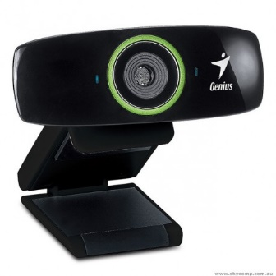
Desarrollo del proyecto
Desarrollo del Proyecto
Estructura del sistema
Cámara General
25 mm
Mini drones
Conjunto de esperas
42 mm
42 mm

Slide 10
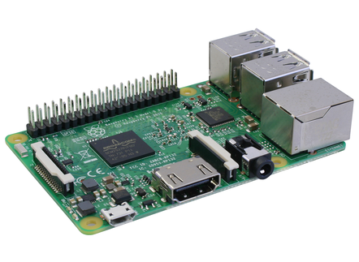
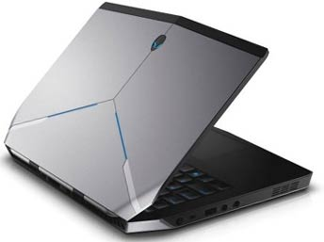
Desarrollo del proyecto
Distribución de red
192.168.0.101/24
WIFI
E
T
H
E
R
N
E
T
192.168.0.102/24
E
T
H
E
R
N
E
T
WIFI
192.168.0.103/24
WIFI
192.168.0.100/24

Slide 11
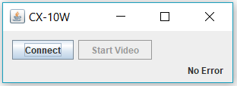
Desarrollo del proyecto
Comunicación con el mini drone
Dirección IP de cada Raspberry Pi | IP de la computadora principal | Puerto
192.168.0.101 | 192.168.0.100 | 8890
192.168.0.102 | 192.168.0.100 | 8891
192.168.0.103 | 192.168.0.100 | 8892

Slide 12
Desarrollo del proyecto
Distribución de nodos ROS
192.168.0.101/24
Socket
192.168.0.100:8892
WIFI
Nodo
ca76a1
192.168.0.101/24
Socket
192.168.0.100:8890
WIFI
Nodo
ab1886
192.168.0.101/24
Socket
192.168.0.100:8891
WIFI
Nodo
ab1966

Slide 13
Desarrollo del proyecto
Distribución de nodos ROS
Nodo
ab1966
camera/image_raw_0
Nombre del Nodo | Nombre del tema que se envía | Tipo
ab1966 | camera/image_raw_0 | CompressedImage
ca76a1 | camera/image_raw_1 | CompressedImage
ab1886 | camera/image_raw_2 | CompressedImage
192.168.0.100/24
Nodo
ca76a1
Nodo Principal
Core
camera/image_raw_1
192.168.0.100/24
Nodo
ab1886
camera/image_raw_2
192.168.0.100/24
192.168.0.100/24

Slide 14
Desarrollo del proyecto
Detección de objetos
Capacidad del sistema
Con el fin de detectar objetos dentro de las imágenes se ha utilizo la API proporcionada por Google de detección de objetos TensorFlow
TensorFlow
Es una biblioteca de código abierto desarrollada por Google Brain y liberada para el público en general en el 2015 para el cálculo numérico de alto rendimiento
Red Neuronal Convolucional
Es una red neuronal con una o múltiples capas del tipo feed-forward, que emplea operaciones convolucionales para extraer características comunes.

Slide 15
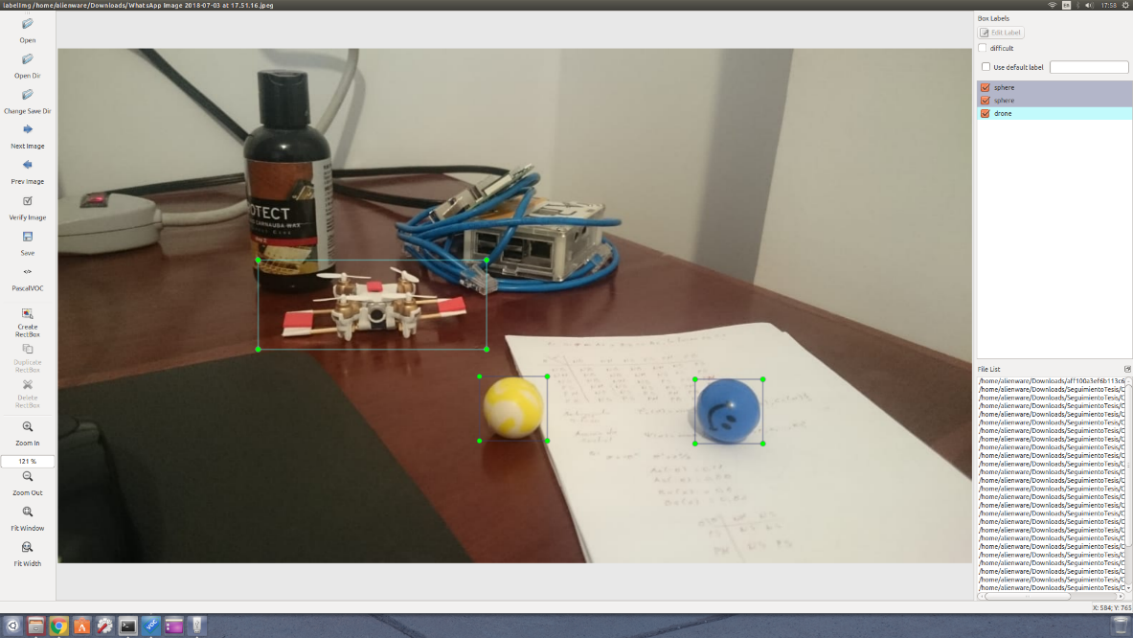
Desarrollo del proyecto
Detección de objetos

Slide 16
Desarrollo del proyecto
Reconstrucción 3D
Modelo de cámara pinhole
Plano de imagen
Plano de pinhole
Superficie
visible
$$X$$
$$x$$
Eje óptico
$$f$$
$$Z$$

Slide 17
Desarrollo del proyecto
Reconstrucción 3D
Sistema simplificado
Sistema de coordenadas de la cámara (unidades métricas) $(X_{c}, Y_{c}, Z_{c})$
Sistema de coordenadas de la imagen (unidades de pixel) $(x,y)$
Sistema de coordenadas externo o del mundo (unidades métricas) $(X_{e}, Y_{e}, Z_{e})$
$$Y_{c}$$
Plano de imagen
$$X_{c}$$
$$X$$
Centro de
proyección
$$x$$
$$u$$
Superficie
visible
$$\vec{O_{c}}$$
$$Z_{c}$$
Eje óptico
$$y$$
$$Y_{e}$$
$$X_{e}$$
$$h_{y}$$
$$\vec{O_{e}}$$
$$h_{x}$$
$$Z_{e}$$
$$f$$

Slide 18
Desarrollo del proyecto
Parámetros de la cámara
Distorsión
Parámetros intrínsecos
Parámetros extrínsecos

Slide 19
Desarrollo del proyecto
Reconstrucción 3D
Calibración dela cámara
$$K=\left[\begin{matrix}f_{x} & 0 & c_{x} \\ 0 & f_{y} & c_{y} \\ 0 & 0 & 1\end{matrix}\right]$$
$$[R|t]=\left[\begin{matrix}R_{11} & R_{12} & R_{13} \\ R_{21} & R_{22} & R_{23} \\ R_{31} & R_{32} & R_{33}\end{matrix} \begin{matrix}t_{x} \\ t_{y} \\ t_{z}\end{matrix}\right]$$
$$d=\left[\begin{matrix}k_{1} \\ k_{2} \\ p_{1} \\ p_{2} \\ k_{3}\end{matrix}\right]$$

Slide 20
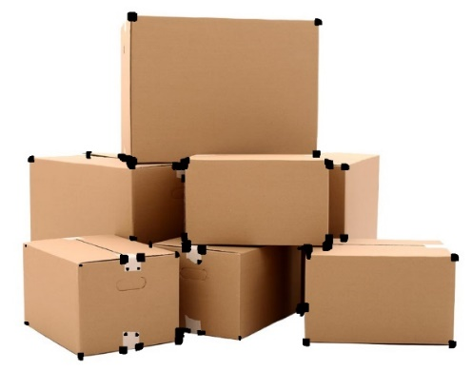
Desarrollo del proyecto
Extracción de características de una imagen
Detección de esquina
Transformación de características invariable de escala
Funciones Robustas aceleradas
Características de la prueba de segmento acelerado

Slide 21
Desarrollo del proyecto
Extracción de características de una imagen
Características básicas binarias robustas e independientes
Orientado FAST y rotado BRIEF

Slide 22
Desarrollo del proyecto
Visión estereotípica y geometría epipolar
$$f$$
$$X$$
$$O_{CI}$$
$$u_{I}$$
$$\left[R|t\right]$$
$$X$$
Línea base
Línea epipolar
$$u_{0}$$
Plano epipolar
$$u_{D}$$
$$u_{1}$$
$$e_{0}$$
$$e_{1}$$
$$O_{CD}$$
$$O_{1}$$
$$f$$
$$O_{0}$$
Línea base

Slide 23
Desarrollo del proyecto
Geometría epipolar
Matriz fundamental
Matriz esencial

Slide 24
Desarrollo del proyecto
Control de vuelo de mini drones
Control por seguimiento Visual
$$\begin{matrix}x_{ref} \\ y_{ref} \\ z_{ref} \\ ψ_{ref}\end{matrix}$$
Controlador PD
Mini drone
$$\begin{matrix}x \\ y \\ z \\ ψ\end{matrix}$$
Cámara
$$u\left(n+1\right)=K_{p}e\left(n+1\right)+\frac{B}{A}\left(K_{p}e\left(n\right)−u\left(n\right)\right)+\frac{C}{A}\left(e_{γ}\left(n+1\right)−e_{γ}\left(n\right)\right)$$

Slide 25
Desarrollo del proyecto
Control de vuelo de mini drones
Control por seguimiento Visual
Marcadores ArUco
Estimación de postura del marcador

Slide 26
Desarrollo del proyecto
Distribución de nodos ROS
Nodo
drone_control
Nombre del Nodo | Nombre del tema | Tipo
drone_control | drone/pose_0, drone/pose_1, drone/pose_2 | Pose
ab1966 | drone/pose_0 | Pose
ca76a1 | drone/pose_1 | Pose
ab1886 | drone/pose_2 | Pose
192.168.0.101/24
WIFI
Nodo
ca76a1
drone/pose_1
192.168.0.102/24
WIFI
Nodo
ab1886
drone/pose_2
192.168.0.103/24
Nodo
ab1966
WIFI
drone/pose_0

Slide 27
RESULTADOS

Slide 28
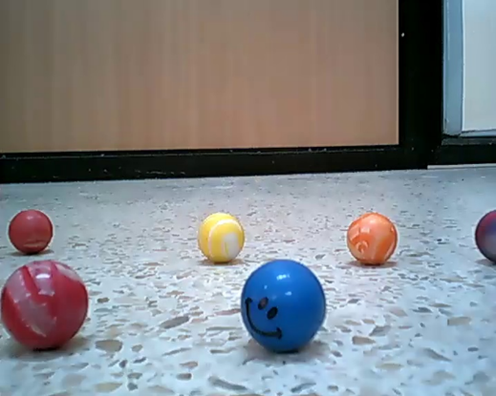
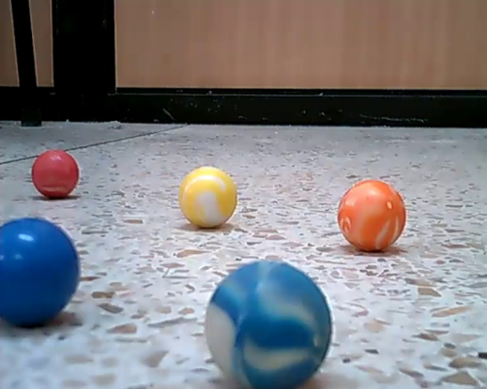
Resultados
Imágenes capturadas

Slide 29
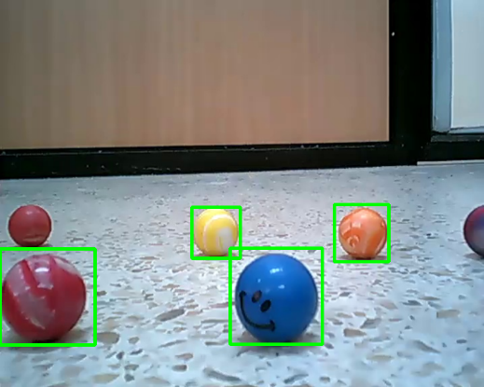
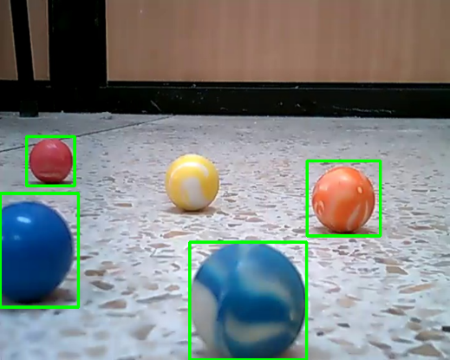
Resultados
Detección de esferas

Slide 30
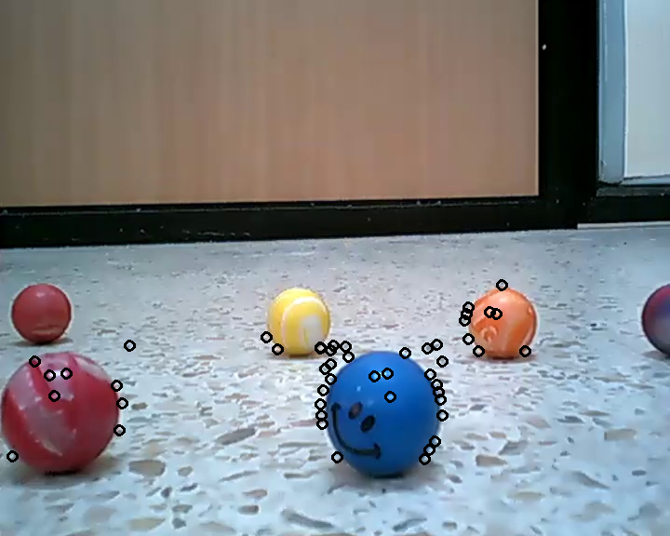
Resultados
Extracción de características de la Imagen

Slide 31
Resultados
Coincidencias entre imágenes

Slide 32
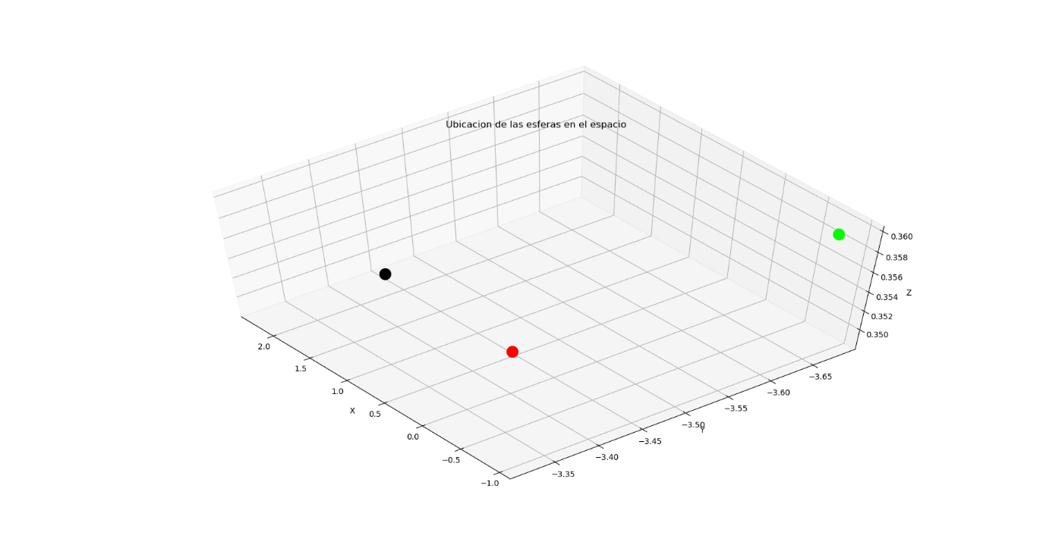
Resultados
Grafica en el espacio de las esferas
Cámara derecha
Esfera
Cámara izquierda

Slide 33
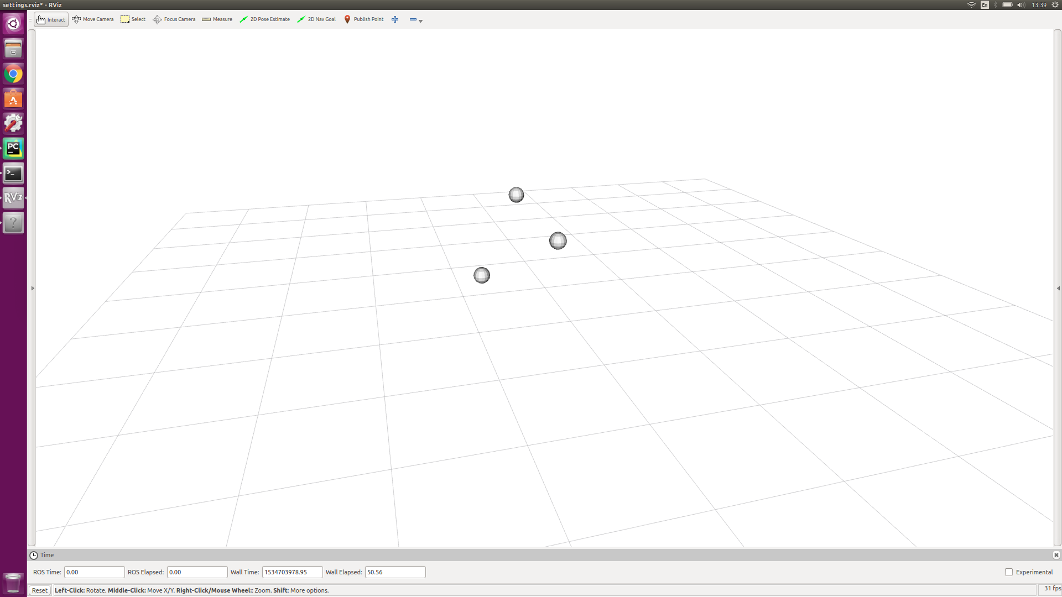
Resultados
Grafica en el espacio de los mini drones
Mini drone ab1886, Id 43
Mini drone ca76a1, Id 14
Mini drone ab1966, Id 1

Slide 34
CONCLUSIONES Y RECOMENDACIONES

Slide 35
Conclusiones y recomendaciones
Detección de objetos
Dependiendo de la versión de la API para la detección de objetos, se obtuvo que para el proceso de entrenamiento se llevó a cabo durante ocho días, pasos con una perdida aproximada promedio de 1.797
Al emplear la API v1.9 se obtuvo mejores resultados con 50 mil iteraciones con perdida aproximada promedio de 2.468 en dos horas
Rendimiento del detector de la medida de precisión promedio de 0.6094 mAP
Dentro del proceso de predicción se obtuvo valores superiores al 80% en la ubicación de la esfera en la imagen.

Slide 36
Conclusiones y recomendaciones
Ubicación de esferas y mini drones en el espacio
Cuando la imagen de la cámara derecha se encuentran con una rotación muy grande con respecto de la izquierda no se puede obtener un resultado de la matriz fundamental
La triangulación de puntos entre dos imágenes obteniéndose un mayor acercamiento en las posiciones reales tanto de los mini drones
Con un error relativo promedio de posición de los mini drones de X = 0.07844, Y = 0.157349, Z = 0.076332.

Slide 37
Conclusiones y recomendaciones
Control de vuelo de los mini drones
Cuando el mini drone se mueve con mayor velocidad se pierde la ubicación del mini drone en el espacio, esto se produce debido al tamaño y movimiento de los marcadores; afecta al algoritmo de control
Al contar los mini drones con controladores de vuelo internos no permiten el correcto funcionamiento del controlador de seguimiento por visión

Slide 38
Conclusiones y recomendaciones
Nodos ROS
La aplicación de nodos ROS emplea protocolos TCP/IP y funcionan como hilos en varios lenguajes de programación
Una desventaja que cuenta los nodos ROS es que en ciertos casos se requiere un retardo de inicio de nodo entre ellos, esto se debe a la sincronización de los nodos ya que dentro de cada nodo se utiliza una tasa de envío que es medida en hertzios

Slide 39
GRACIAS

